Slide 1
THE LUCKY SNACKS
ตู้สุ่มขนมมหัศจรรย์
จัดทำโดย
นางสาวสุปรียา สุกุ 1610900266 section 3531
นางสาวพรนภัส เสือเหลือง 1610900498 section 3531
เสนอ
อาจารย์ธิดารัตน์ ต่อสุข
อาจารย์ทศพล บ้านคลองสี่
วิชา Data Structure and Algorithm 1/63

Slide 2
Contents
1
2
วัตถุประสงค์
ที่มาและความสำคัญของปัญหา
จุดเด่น และประโยชน์
กลุ่มลูกค้า
Flowchart
ทฤษฎีเชิงเนื้อหา
เปรียบเทียบคู่แข่ง
ผลการทำงานของโปรแกรม
Software
Hardware

Slide 3
วัตถุประสงค์
เพื่อสร้างความบันเทิงให้แก่นักศึกษา ลดความตึงเครียดจากสถานการณ์ COVID-19
ให้นักศึกษาได้มีกิจกรรมร่วมกันกับเพื่อน
ได้รู้สึกตื่นเต้นจากการลุ้นขนมที่จะได้รับ

Slide 4
ที่มาและความสำคัญของปัญหา
สถานการณ์ COVID-19
ไม่ค่อยมีกิจกรรมให้นักศึกษาได้เข้าร่วม
เกิดความตึงเครียด
ต้องการความบันเทิง

Slide 5
จุดเด่น
ประโยชน์
ความตื่นเต้นในการลุ้นขนมจากตู้ The Lucky Snacks
เพิ่มความสนุกสนานให้กับนักศึกษา
เพื่อความเพลิดเพลินไปกับการร่วมกิจกรรมการสุ่มขนม
เพื่อผ่อนคลายความเครียดจากการเรียน

Slide 6
กลุ่มลูกค้า
สถานศึกษา
ร้านค้าทั่วไป

Slide 7
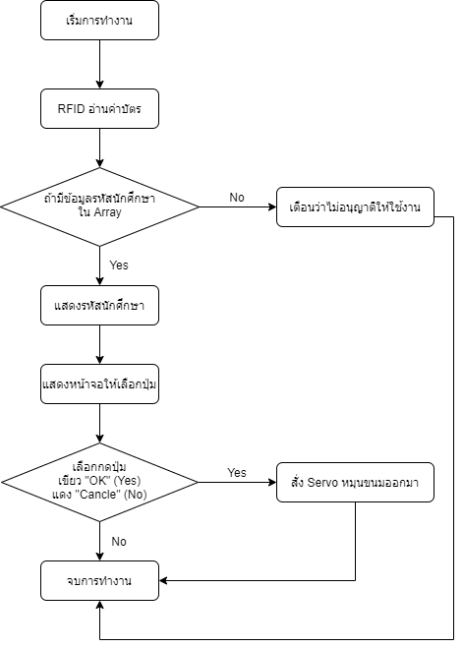
Flowchart

Slide 8
ทฤษฎีเชิงเนื้อหา

Slide 9
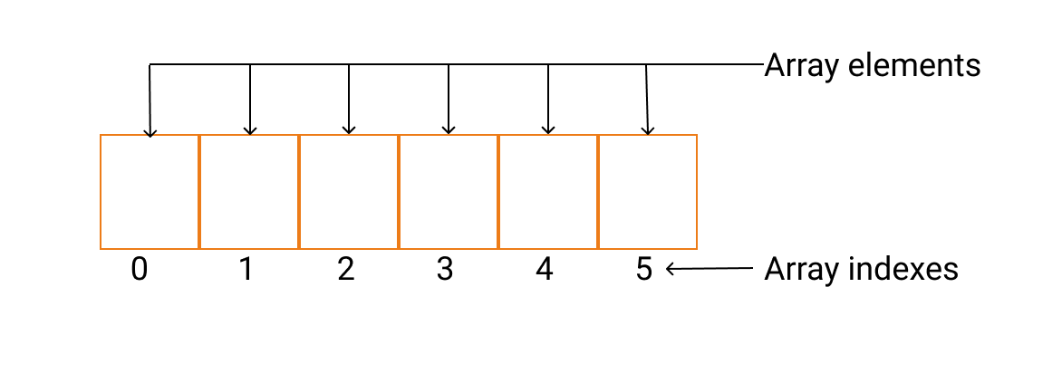
Array
การเก็บข้อมูลในรูปแบบ Array

Slide 10
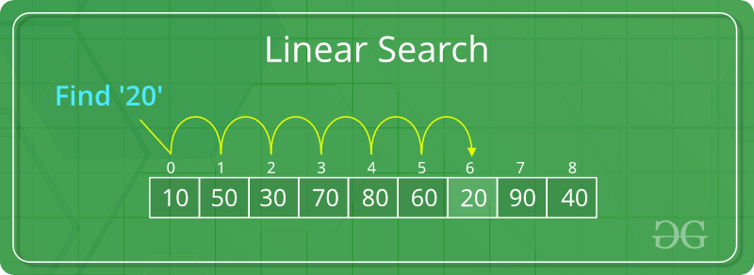
Searching
การค้นหาข้อมูลในรูปแบบ Searching

Slide 11
Interrupt

Slide 12
เปรียบเทียบคู่แข่ง
THE LUCKY SNACKS
https://howtomechatronics.com/projects/diy-vending-machine-arduino-based-mechatronics-project/
https://www.instructables.com/id/Snack-Vending-Machine-Powered-by-Arduino/
1
2
หยอดเหรียญ
กดปุ่ม
เลือกขนมเองได้
ใช้บัตรนักศึกษา
กดปุ่ม
สุ่มขนม
ฟรี
หยอดเหรียญ
กดปุ่ม
มีตัวรับขนม

Slide 13
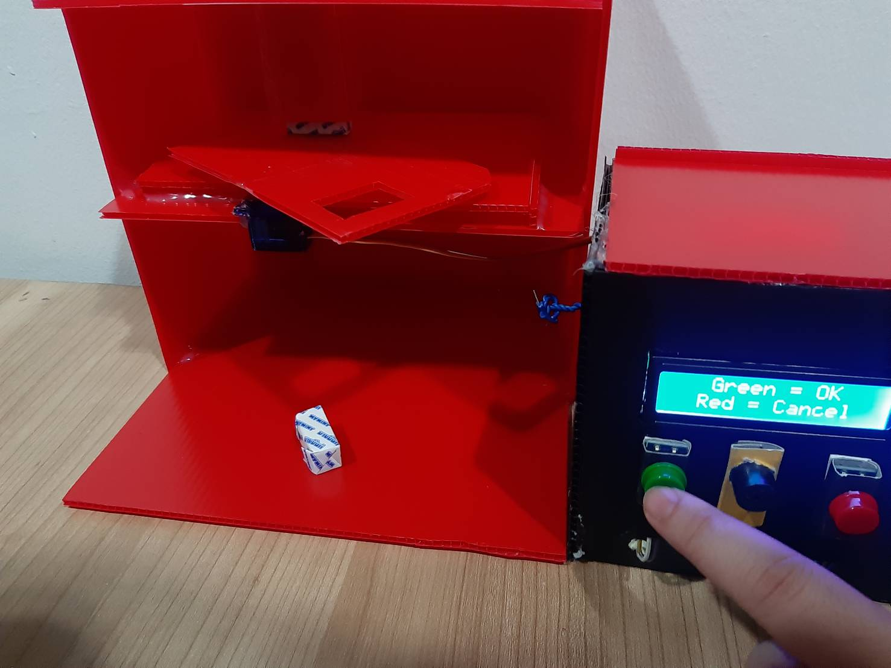
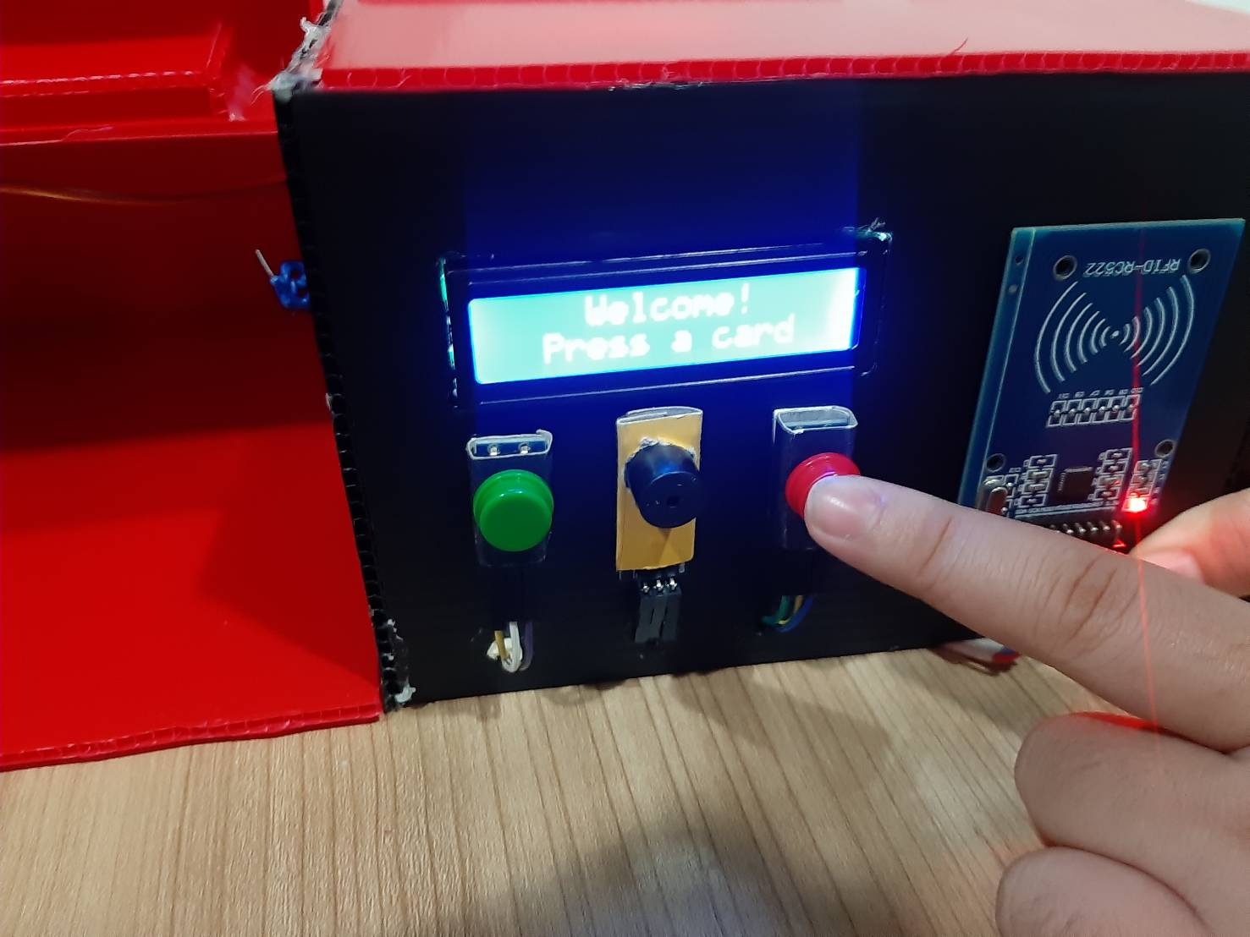
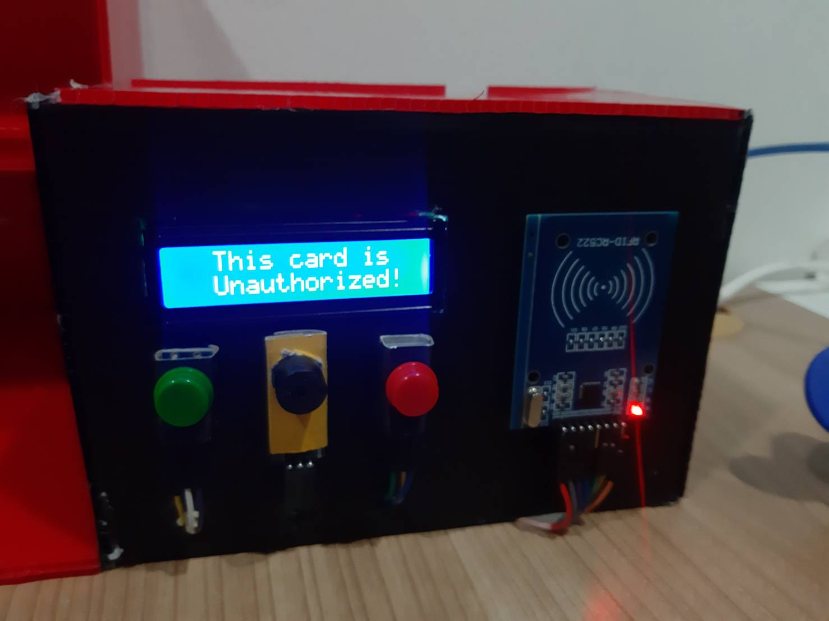
ผลการทำงาน
ถ้ากดปุ่ม “Green” (OK)
Servo จะหมุนให้ขนมตกลงมา
ถ้ากดปุ่ม “Red” (Cancle)
จะเป็นการยกเลิกการทำงานของโปรแกรม
ถ้าใช้บัตรที่ไม่มีสิทธิ์
หน้าจอจะแสดงข้อความเตือน

Slide 14

Software
ARDUINO IDE

Slide 15
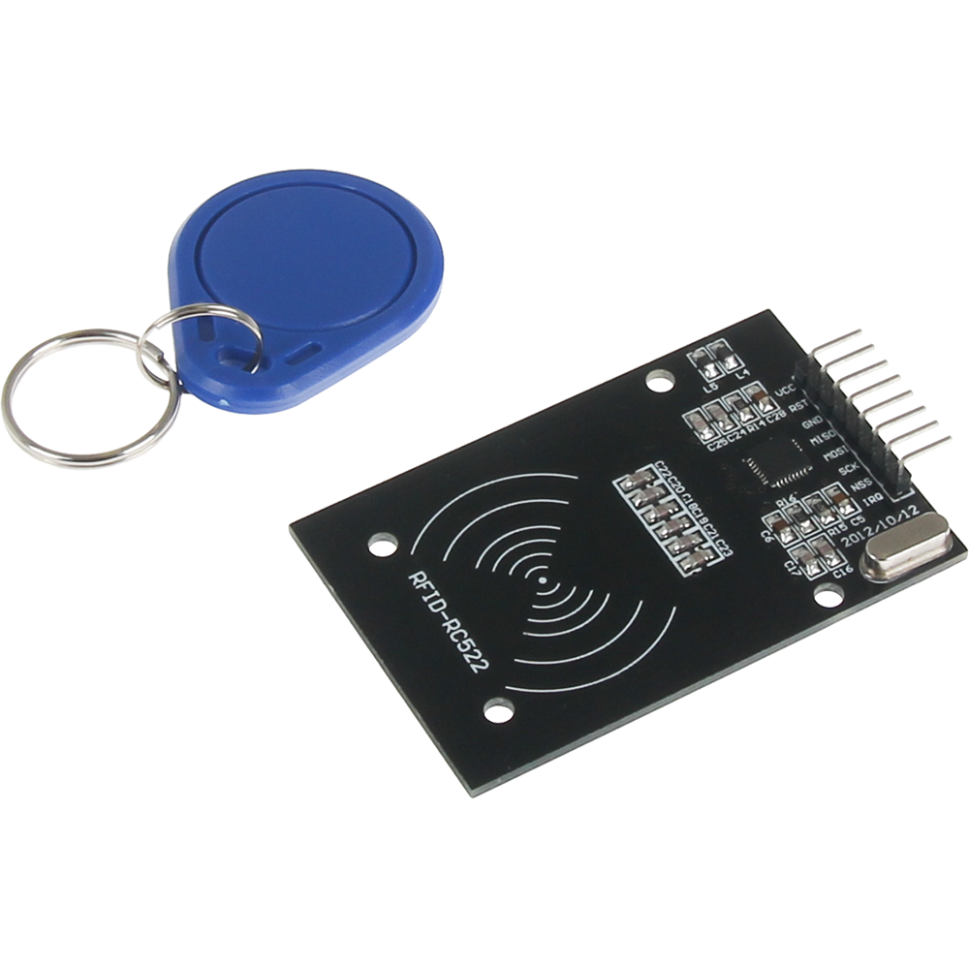
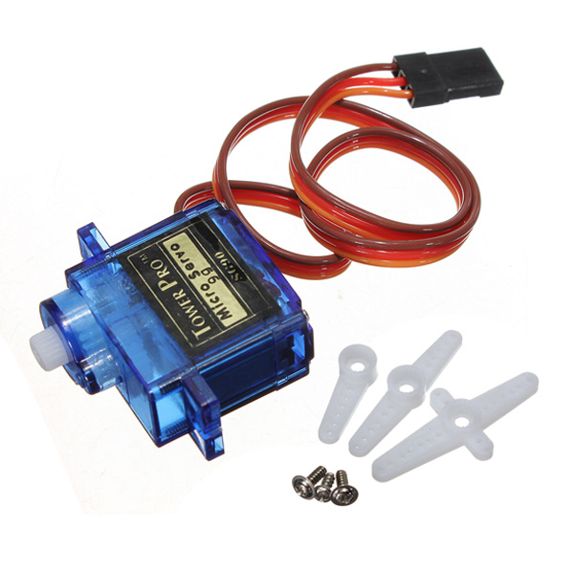
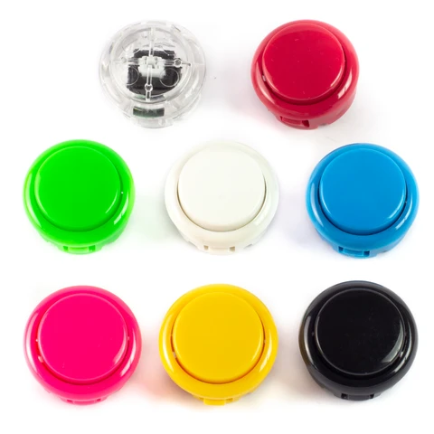
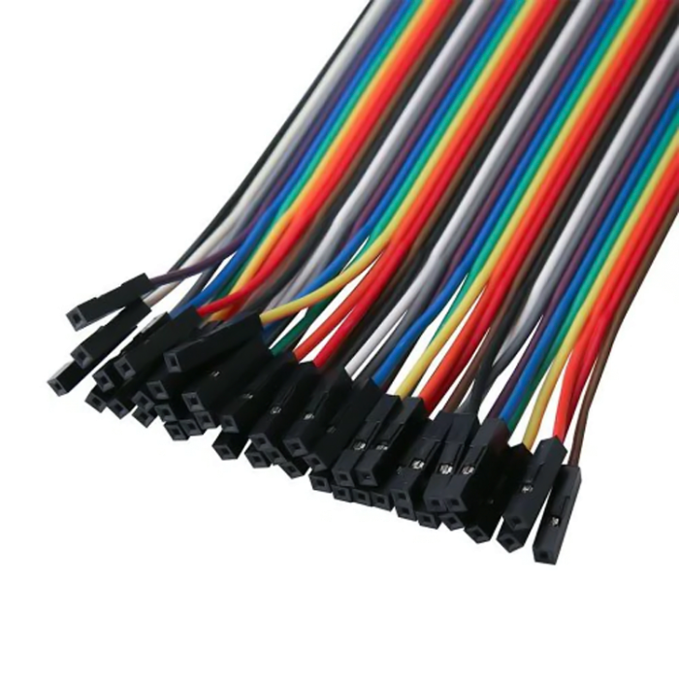
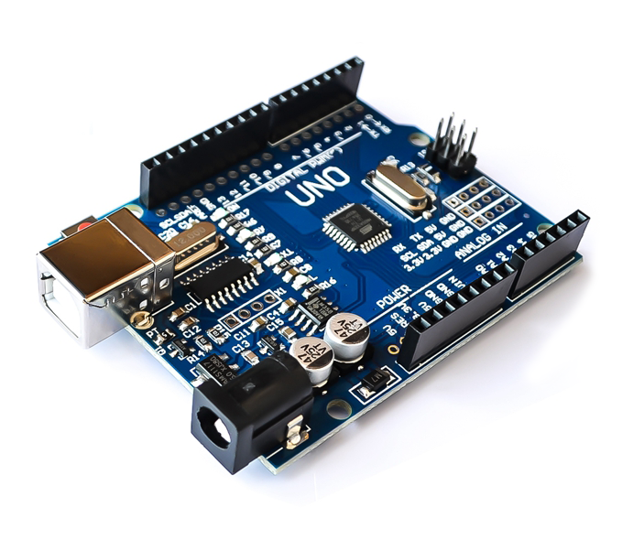
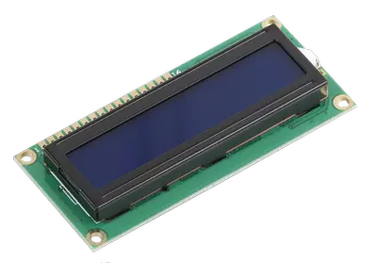
Hardware
RFID
SERVO 360°
Buttons
Wire
Arduino uno R3
LCD 16x2

Slide 16
Thanks!
Questions?

